Slide 1
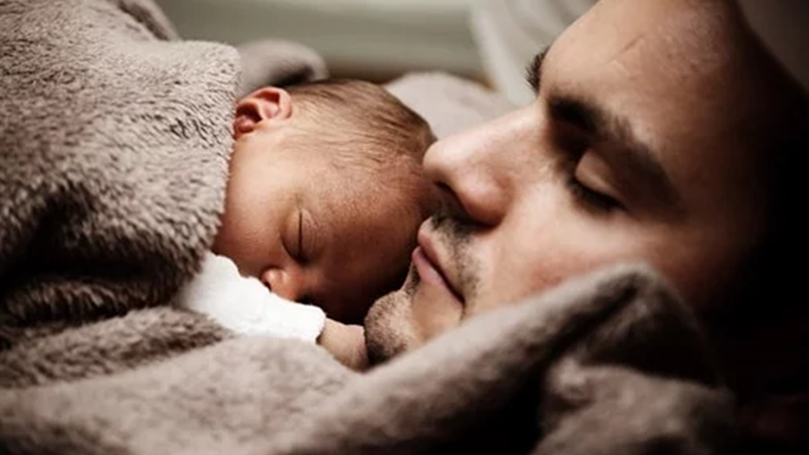
Föräldraskap när livet känns tungt
BTF Kongress
2021-03-12
Tova Winbladh
Leg. psykolog

Slide 2
Tova Winbladh Legitimerad psykolog
Bakgrund som psykolog inom mödra- och barnhälsovård
Privatpraktiserande psykolog, fokus på utbildning och handledning av personalgrupper
Psykologisk expert på företaget Libero
Skribent och författare

Slide 3
Dagens upplägg
Föräldrablivandets psykologi
Vanliga svårigheter i familjelivet under småbarnsåren
Hur stärker man en förälder i föräldraskapet?

Slide 4
Hela havet stormar!
Föräldrablivandeperioden dramatisk både inuti och utanpå
Förälderns ökade känslighet – bra för barnet, jobbig för föräldern
Tvivel en del av det goda föräldraskapet
Självförtroendet i gungning

Slide 5
Hela havet stormar!
Att få barn en av de mest kraftfulla triggers som finns för utvecklandet av psykiatrisk problematic
Förändringar i identiteten, vardagen och kärleksrelationen
Markant ökad grad av konflikter i livet

Slide 6
Problem i familjelivet under småbarnsåren
Förälderns mående
Konflikter med barnet – samspelsproblem
Konflikter mellan barnen
Konflikter med medföräldern
Barnets utveckling

Slide 7
Identitet i gungning
Vem är jag nu?
Vem är jag jämfört med egna föräldrar?
Vem är jag jämfört med andra föräldrar?

Slide 8
Konflikter med barnet
Överraskad av känslor!
Varför gör barnet som det gör?
Vad leder till vad i situationen?
På vilket sätt påverkar interaktionen?

Slide 9
Konflikter mellan syskon
Konkurrens och oro
För få vuxna per barn
Förälderns ledarroll

Slide 10
Konflikter med medföräldern
Vardagsfrustration – den vuxne får ta smällen!
Kärnfamijen i samhället
Normer och förväntningar
Sex och romantik

Slide 11
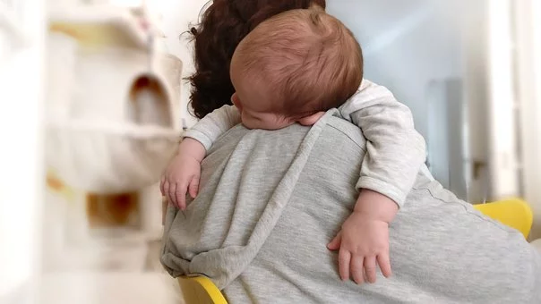
Vad påverkar hur en familj har det?
Känslomässigt stöd – vem tar hand om föräldern?
Praktiskt stöd – barnvakt, hjälp i hemmet
Ekonomi och arbetssituation
Rutiner och struktur
Parförhållandet
Dela sin situation med andra i samma
Psykiskt mående

Slide 12
Föräldrar ska stärkas, inte uppfostras! Men hur gör man?

Slide 13
Samtal om familjeliv och föräldraskap
Familjelivet högst centralt för de flesta
Psykisk ohälsa påverkar nära relationer
Mycket skam och skuld inblandad när det gäller barn och föräldraskap
”Alla har det väl jobbigt med barnen”
Vad får man prata om var?

Slide 14
Normalisering: vad är normalt och inte?
Osäkerhet och tvivel kontra orosproblematik
Känslomässig svängighet kontra depression
Trötthet kontra utmattning
Behov av stöd eller behov av konkret hjälp?

Slide 15
Fokus på styrkorna
Problematisering och råd stjälper (oftast) mer än hjälper
Lyft fram det positiva som beskrivs
Omformulera
Styr bort från normer – hitta det individuella

Slide 16
Tillit och is i magen
Barn tål halvbra föräldrar!
Saker ändras SNABBT under småbarnsåren – draghjälp av barnet
Hjälp med att stå ut och vänta – acceptans
Man får ogilla att vara förälder!

Slide 17
Föräldraskap är starka grejer…
En förälder som problematiserar sitt föräldraskap behöver nästan aldrig hjälp med just föräldraskapet
Släpp loss kärleken så sköter den sig själv! Hjälp till avslappning.
Föräldrar sätter sina barn främst – hjälp till självomhändertagande
Man kan aldrig vara för snäll mot en förälder!

Slide 18
Men barnet då?
Hur är förälderns funktion i vardagen?
Finns det fler vuxna kring barnet?
Vem märker om barnet inte har det bra?
Partnern som informationskälla
Behöver barnet en egen kontakt?
Signalerar föräldern behov av stöd eller behov av konkreta hjälpinsatser?

Slide 19
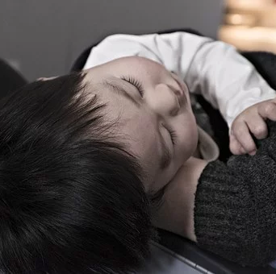
Destruktiva föräldrabeteenden – när måste vi reagera snabbt?
Aggressivitet och våld
Oförmåga att läsa av signaler
Glömska/försumlighet
Alltför upptagen av annat i livet än barnet
Alltför oförutsägbar

Slide 20
Sammanfattning
Föräldrablivandet och småbarnsperioden är en extremt påfrestande period för många
Risk för psykisk ohälsa och behov av stöd i olika former
Föräldrasjälvförtroendet är a och o
Familjelivet påverkas av uteblivet socialt stöd
Du som behandlare kan vara den enda som ser och bekräftar föräldern – slösa inte på värme och trygghet!
Genom att ge föräldrar stöd ger man indirekt även de små barnen stöd

Slide 21
Litteraturtips! ☺
Genomgång av föräldrablivandets psykologi
Vardagsnära exempel på olika typer av konfliktsituationer i småbarnsfamiljer
Situationsanalyser och förslag på olika saker man kan testa för att se om det ger effekt
Passar bade föräldrar och professionella som möter föräldrar och/eller barn
Erbjudande nu för medlemmar i BTF!
nok.se/btfkongress

